Slide 1
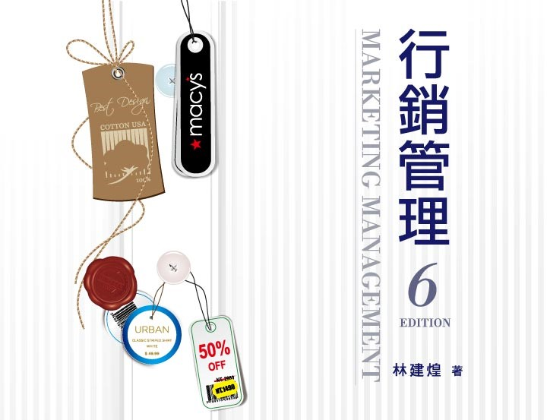
Chapter 16
廣告

Slide 2
Chapter 16 廣告
§16.1 廣告的類型
§16.2 設計廣告活動的步驟

Slide 3
§16.1 廣告的類型
廣告(advertising)是一種在廣告主付費的狀況下，透過付費媒體所進行的單向非人員溝通。
當顧客對一個品牌的認知是負面時，經由一系列具有說服力的廣告，有可能會改變其態度。
廣告也可以有效地強化顧客對已知品牌的正面印象和態度。
當顧客對某一品牌擁有高忠誠度時，廣告及促銷更可能增加顧客購買該品牌的可能性。

Slide 4



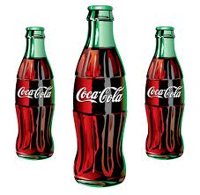
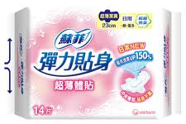

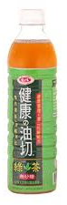
§16.1 廣告的類型
廣告主要的形式可以分為以下幾種：
廣告
機構廣告
產品廣告
比較性廣告
開創性廣告
競爭性廣告
公共服務廣告
支持性廣告
形象廣告
提醒性廣告
公司需要藉由機構廣告來建立、改變和維持組織的整體形象。
主要是用來防止目標顧客可能會產生的負面態度，以提升原本對公司具有好感的目標顧客心中的信賴程度。
主要用於刺激對新的產品或產品類別的初級需求，經常用在產品生命週期中的導入期。
強調對某一特定品牌的選擇性需求。
以直接或間接的方式，來比較兩種或兩種以上品牌的特定屬性。
試圖使目標顧客保持對該品牌的熟悉感。

Slide 5
§16.1 廣告的類型
§16.2 設計廣告活動的步驟

Slide 6

§16.2 設計廣告活動的步驟
設計廣告活動主要包括五項重要的決策，也就是「5M模式」(5M Model)：
擬訂廣告目標
決定廣告預算
擬訂廣告創意策略
進行廣告效果測試
制定廣告媒體策略
圖16-2 廣告活動的步驟

Slide 7
§16.2.1.1 廣告目標
廣告
目標
目標
對象
溝通
目標
期望
變化
時間
誰是廣告活動的目標對象？
希望達成什麼樣的溝通效果？是認知的增加或是態度的改變？還是行為本身的變化？
整個廣告活動所涵蓋的一段期間。
希望對於目標對象達成什麼樣的溝通目標變化？

Slide 8
§16.2.1.2 廣告目標相關的模式
反應層級模式
從反應層級階段的推移來設計廣告目標，例如根據AIETA或是AIDA模式所提出的階段來設計廣告目標。
態度模式
根據費雪賓模式，可以將廣告的溝通目標擬訂為建立、改變或強化消費者的態度。
行為層級模式
低涉入的產品是一種「學習－行動－感受」的模式。根據低涉入行為層級模式，可以將廣告的溝通目標擬定為產生直接的購買行為。

Slide 9
§16.2.2 決定廣告預算
決定廣告預算的方法有四種：量力而為法、銷售百分比法、競爭平位法，及目標任務法。
廣告門檻效果(advertising threshold effect)：指廣告的支出要超過某一最低金額（即所謂的「門檻」），廣告的花費才會產生廣告效果。
影響廣告預算與廣告門檻的因素：
產品生命週期的階段
競爭的情況
廣告頻率
市場占有率
產品替代性

Slide 10
§16.2.3 擬定廣告創意策略
廣告
創意策略
訊息
內容
訊息
結構
訊息
形式
訊息
來源
說些什麼
誰來闡述訊息
如何安排訊息的條理及邏輯順序
如何將訊息表現出來

Slide 11
§16.2.3.1 訊息內容1/2
訊息內容就是廣告的訴求，廣告訴求是界定顧客購買產品的理由。
廣告訴求必須是一種獨特的銷售主張(unique selling proposition, USP)，一個好的廣告訴求要滿足下列三個要件：
完整的
主張
要有賣點
要有獨特性
Proposition
Unique
Selling

Slide 12
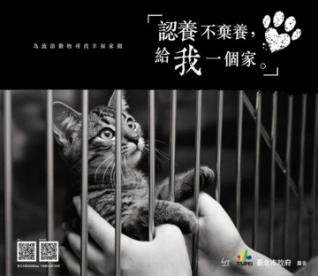
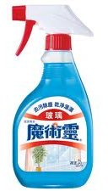


§16.2.3.1 訊息內容2/2
廣告的訴求大概可以分為三種：
理性訴求
情感訴求
道德訴求
花王強調廚房魔術靈具有超效溶油配方，除油速度比類似產品快兩倍。
全國電子以「足感心」來強調其溫馨的親情訴求。

Slide 13
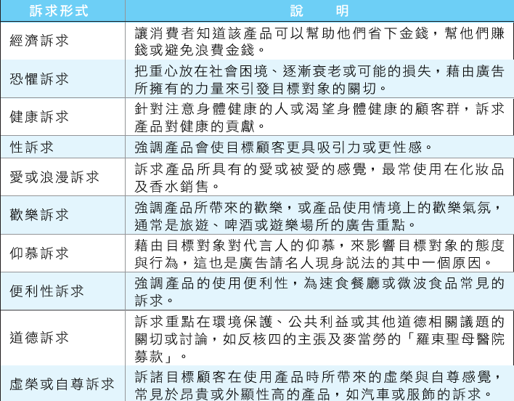
表16-1 一般廣告訴求

Slide 14
§16.2.3.2 訊息結構
相關的訊息結構安排方式有下列幾種：
結論安排
廣告是否替目標視聽眾作結論，或由目標視聽眾自己作結論，這須就目標視聽眾之智商、主題複雜性與溝通者可信度而定。
單面或雙面論證
單面論證只講優點不講缺點；而雙面論證是優缺點都講，但優點明顯蓋過缺點。
表達順序
最強的論證應放在最前面或是最後面。
廣告的重複出現是為了強化目標視聽眾對資訊的記憶。
重複性

Slide 15

§16.2.3.3 訊息形式
訊息形式是指訊息表現的各種格式，主要目的是在吸引注意力、加強說服力及溝通效果。
訊息形式是廣告中最具創造力的工作，通常會受到所使用媒體的影響。
例如：科學性的訊息格式較適合
以印刷平面廣告表達；而幽默感
的訊息格式則較常用於廣播或電
視媒體。

Slide 16
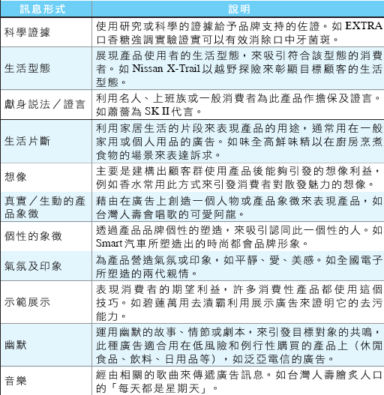
表16-2 一般廣告訊息形式

Slide 17

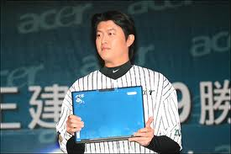

§16.2.3.4 訊息來源
訊息來源主要是探討訊息來源的可信性與吸引性。
訊息來源的可信性包括：
廣告主可信性
代言人可信性
媒體可信性
指廣告主過去的商譽是否讓消費者信賴，因此有些廣告主為避免商業色彩濃厚的組織形象，而成立基金會來作為進行廣告溝通的廣告主，以增加目標視聽眾對廣告訊息的信賴。
指代言人是否能使目標視聽眾感到信賴。
大於

Slide 18
§16.2.4.1 廣告媒體策略的相關概念1/2
觸及率：指在某一特定期間內，從某一特定媒體上至少看到一次廣告訊息的目標視聽眾的數目。
頻率：指在某一特定期間內，平均每一個目標視聽眾接觸到訊息的次數。
衝擊度：指某一特定媒體展露所產生的衝擊，亦即其展露品質。
毛評點(GRP)：是觸及率與頻率的乘積，又稱為總展露次數。
加權後總展露衝擊(WE)：考慮媒體展露的品質（亦即衝擊度）後的總展露衝擊。

Slide 19
§16.2.4.1 廣告媒體策略的相關概念2/2
通常在面對下列狀況時，
而在面對下列狀況時，
產品屬於市場中的新產品
產品是現有產品所延伸出來的產品品類
策略上不想由正面來攻擊競爭產品，而由側面攻擊競爭產品
屬於品牌忠誠度高的產品
屬於目標市場無法明確界定的產品
屬於非經常性購買之產品
面對競爭激烈的市場
廣告的訴求很複雜
產品屬於購買頻次較高的產品品類
產品屬於品牌忠誠度較低的產品
目標市場狹窄而有限
消費者對某一品牌或某一產品類有所抗拒
提高觸及率
提高頻率

Slide 20

§16.2.4.2 主要的媒體類別與特性1/7
1. 報紙
優點
彈性：因為日報是天天出刊，可就市場的需求迅速作出回應。
時效性
缺點
報紙是一種大眾媒體，所以並非接觸小區域市場的首選工具。
與競爭產品廣告一同出現時會影響廣告的效果。
目前傳統報紙正面臨讀者流失的問題。

Slide 21

§16.2.4.2 主要的媒體類別與特性2/7
2. 雜誌
優點
有助於廠商接觸到特定的顧客。
雜誌也是最符合市場區隔的媒體，擁有市場選擇性。
缺點
雜誌廣告每次接觸的成本很高。
印刷精美。
流通效果較佳。

Slide 22

§16.2.4.2 主要的媒體類別與特性3/7
3. 廣播
優點
高度的選擇性與有效的聽眾區隔
大量的外出聽眾
較低的單位成本
沒有時間限制
具有地域上的彈性
具有彈性的媒體

Slide 23

§16.2.4.2 主要的媒體類別與特性4/7
4. 電視
優點
同時具有視覺與音效的媒體，所以它提供廣告人更大的創意空間。
較容易塑造產品高格調的形象，並可以接觸到廣泛而多樣化的市場。
一般電視的廣告時段是相當昂貴的。
缺點
電視廣告的訊息壽命也很短，稍縱即逝。

Slide 24
§16.2.4.2 主要的媒體類別與特性5/7
5. 戶外媒體
優點
具有彈性而低成本的媒體。
高展露頻次，且不易受到其他競爭者的干擾。
不適合傳達太複雜的訊息，因為視聽眾注視廣告的時間很短。
缺點
當地居民可能並不喜歡戶外廣告，因為它可能破壞了社區的景觀。
針對當地市場的獨特需求特性來設計。

Slide 25

§16.2.4.2 主要的媒體類別與特性6/7
6. 網際網路
優點
結合了文字、圖片、聲音、動畫及影像，並可將觸角伸向全世界。
以很低的代價來提供資訊給其目標顧客。
迅速地接觸到存在全球市場中的大量顧客。

Slide 26
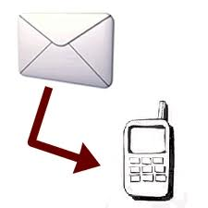

§16.2.4.2 主要的媒體類別與特性7/7
7. 其他媒體
為了突破傳統廣告媒體中，廣告數量太多所帶來的噪音干擾，廣告主現在正尋求其他的管道來推廣其產品。其中包括：手機簡訊、傳真機、光碟、零售店中的終端機廣告，以及電梯內的影音廣告等。

Slide 27
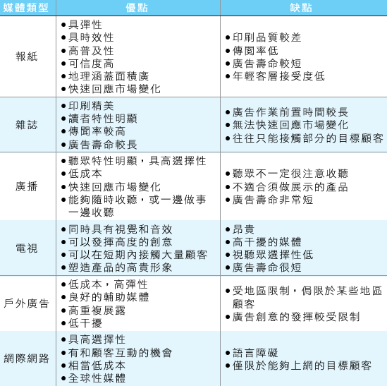
表16-3 各種廣告媒體的優缺點

Slide 28

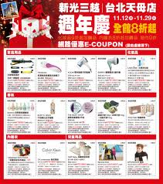

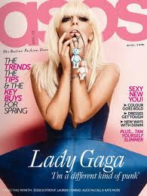

§16.2.4.3 影響媒體選擇的因素
目標顧客的媒體習慣
產品特性
訊息表現
成本因素
媒體的彈性
噪音干擾度
媒體的生命週期
最常用的相對成本指標是每千人成本(cost per thousand persons reached, CPM)。每千人成本是指平均每接觸一千位目標視聽眾所花費的成本。
促銷性訊息（例如週年慶的特賣活動）以選用短週期和高彈性的媒體較為適當，如廣播和報紙。
例如，時尚型的服飾雜誌對於追求流行的少女而言，是很重要的媒體。
化妝品因為要表現其彩妝的特色，所以雜誌媒體的精緻印刷特性，為其最適當的媒體。
噪音干擾度可能來自於媒體本身，也可能來自一同觀賞媒體的其他視聽眾，也可能是由競爭產品廣告所造成的。
生命週期長短是指廣告訊息可以持續存在的時間長短，例如印刷媒體的壽命便比電波媒體要長。
雜誌的彈性相對而言較差
廣播能提供最佳的廣告彈性
刊登成本×1000
CPM＝
所能觸及到的目標視聽眾數

Slide 29

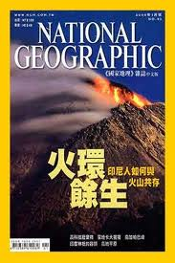
§16.2.4.4 選擇實際的媒體工具
考慮
因素
該媒體工具實際涵蓋面
視聽眾
數目
有效的
視聽眾數目
有效展露的視聽眾
以雜誌而言，包括其訂戶、零售與贈送的份數
實際涵蓋面加上其傳閱效果下的閱聽眾
實際看到或接觸到廣告的有效視聽眾
和目標顧客特性符合的視聽眾數目
八卦雜誌的傳閱效果比專業雜誌大

Slide 30
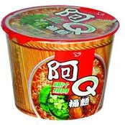

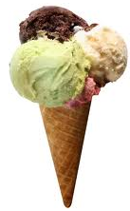
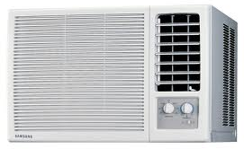
§16.2.4.5 決定媒體排程
媒體排程：指針對所要使用之媒體、特定的工具及廣告播放的日期進行安排。
以下是四種基本的媒體排程方式：
平均式媒體排程
重點式媒體排程
跳躍式媒體安排
混合式媒體排程
將廣告預算平均分配至年度中的各個月份，主要是針對需求平均而又穩定的產品。
廣告主每隔數月或一段時間，便透過大量廣告來增加此一時間內的接觸範圍與頻次。
一年中只有在某些季節才打廣告的策略。
混合上述兩種以上的媒體排程策略。
泡麵
休閒食品

Slide 31
§16.2.5 進行廣告效果測試1/2
透過廣告效果測試，行銷人員可以調整其廣告活動。
廣告效果的測試可分為事前測試與事後測試。
針對目標視聽眾最常見的測試主題，主要包括下列幾種：
辨識
回想
瞭解
信服
態度改變
行為改變

Slide 32
§16.2.5 進行廣告效果測試2/2
消費者群體的測試
組合或毛片測試
生理測試
辨認測試
回想測試
態度測試
接觸目標視聽眾人數多寡之測試
購買行為測試

Slide 33
-The End-

